Slide 1


Slide 2
Wie wordt
Care-Kampioen?
5 groepen
1 teamnaam
6 puzzelopdrachten
0 hulpmaterialen
beperkte tijd
Klaar voor?

Slide 3
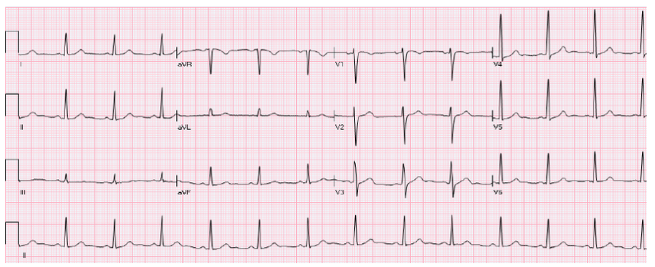
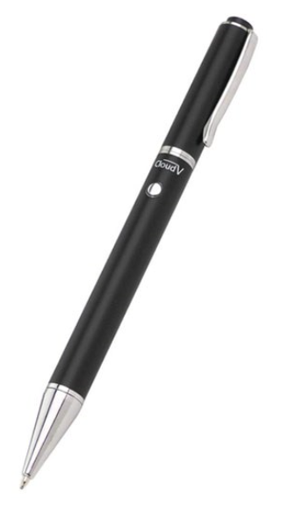
ECG’s interpreteren
Opdracht
1
Koppel de 7 situaties aan de 7 ECG’s.
- myocardinfarct
- sinustachycardie
- asystolie
- AV-blok
- sporthart
- ventrikelfibrilleren
- normaal ECG

Slide 4

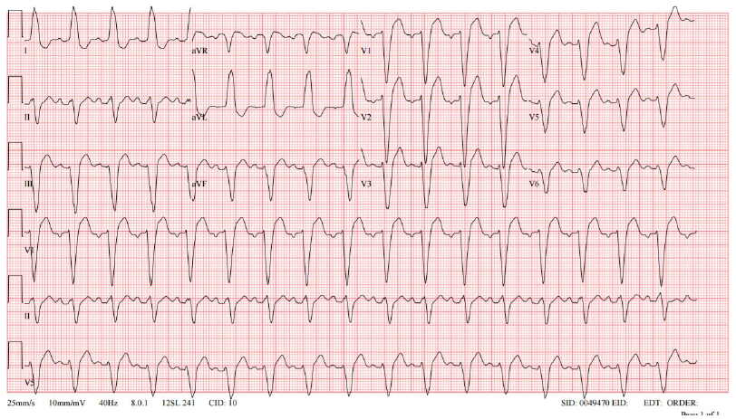
ECG’s interpreteren
Opdracht
1
Tijdens een sinustachycardie vuurt de sinusknoop tussen de 100 en 180 slagen/minuut en dus sneller dan normaal.
sinustachycardie

Slide 5
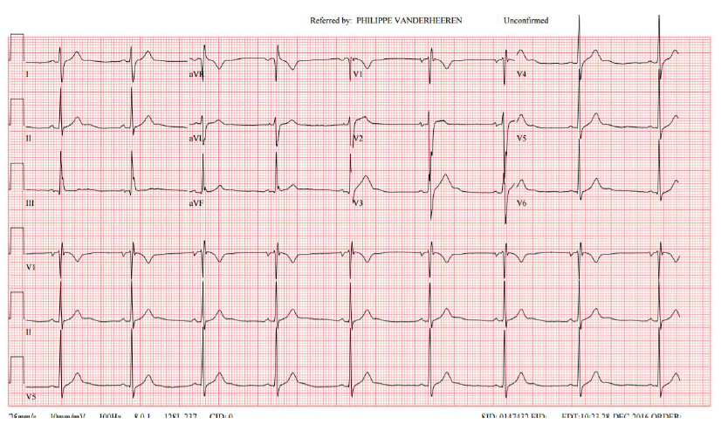
ECG’s interpreteren
Opdracht
1
Door topsport wordt vooral de linker ventrikel wijder en gespierder. Dit geeft een verhoogde output per slag en een vertraagde hartwerking (bradycardie).
sporthart

Slide 6
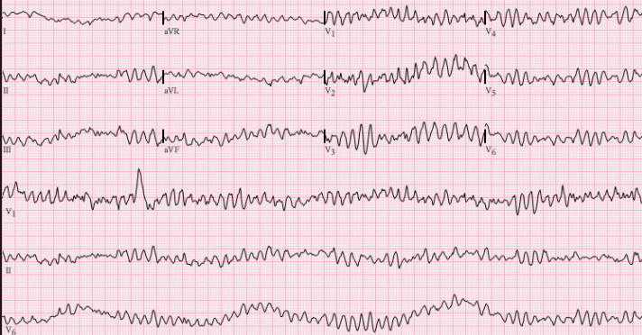
ECG’s interpreteren
Opdracht
1
Chaotische depolarisatie van de ventrikels. Mechanisch een hartstilstand. Op het ecg te herkennen aan de totale onregel-matigheid. Geen vast patroon.
ventrikelfibrilleren

Slide 7
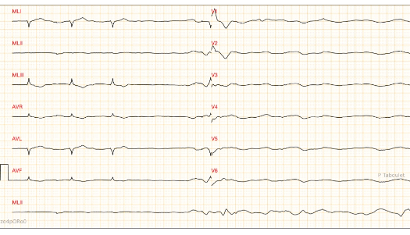
ECG’s interpreteren
Opdracht
1
Geen cardiale activiteit. Indien dit aanhoudt treedt direct de dood in. ook wel een 'flatliner' genoemd, maar dit is niet helemaal terecht, omdat in de praktijk vaak een basislijnzwaai te zien is.
asystolie

Slide 8
ECG’s interpreteren
Opdracht
1
normaal ECG

Slide 9
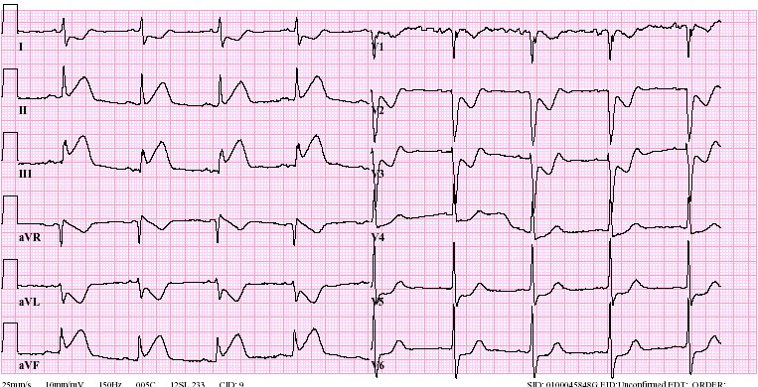
ECG’s interpreteren
Opdracht
1
Te herkennen aan een afwijking in het ST-segment. Is tijdens een myocardinfarct hoger. Ontstaat door zuurstoftekort myocard. Dat wordt zichtbaar door verhoogde elektrische activiteit in herstelfase na contraheren ventrikels.
myocardinfarct

Slide 10
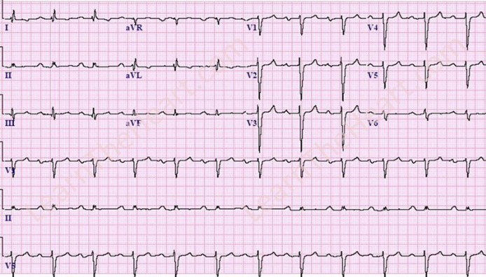
ECG’s interpreteren
Opdracht
1
AV-knoop geleidt prikkel niet van atria naar ventrikels. Hartspiercellen van ventrikels genereren dus maar zelf prikkels waardoor atria en ventrikels ieder in eigen ritme samentrekken. De P-top (samentrekken atria) en qrs-complex (samentrekken ventrikels) volgen niet meer op elkaar maar vertonen ieder een eigen ritme.
AV-blok

Slide 11
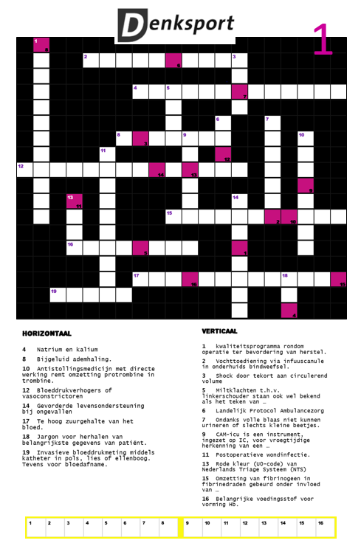
Kruiswoordraadsel
Opdracht
2

Slide 12
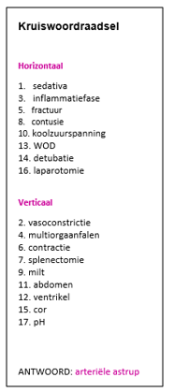
Kruiswoordraadsel
Opdracht
2

Slide 13

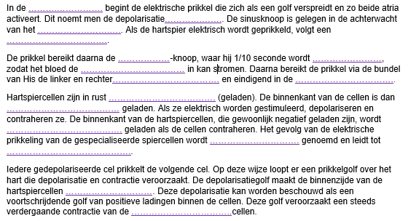
Ontbrekende tekst
Opdracht
3
Vul de ontbrekende termen in.

Slide 14
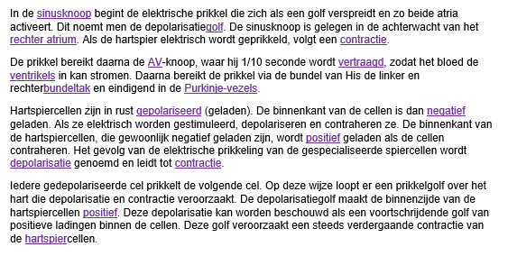
Ontbrekende tekst
Opdracht
3

Slide 15
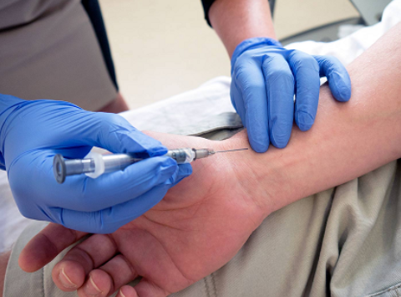
Bloedgasanalyse
Opdracht
4
Lukt het jullie om aan de volgende 4 bloedgassen
een toestand te koppelen?
Acuut of gecompenseerd?
Metabool of respiratoir?
Acidose of alkalose?

Slide 16
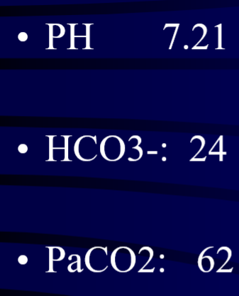
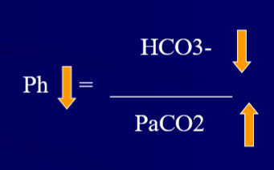

Bloedgasanalyse
Opdracht
4

Slide 17
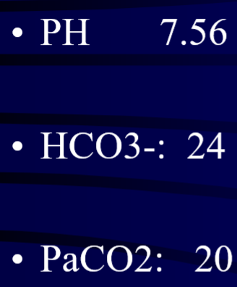
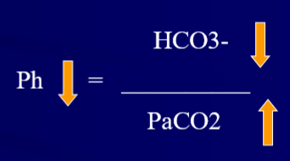

Bloedgasanalyse
Opdracht
4

Slide 18
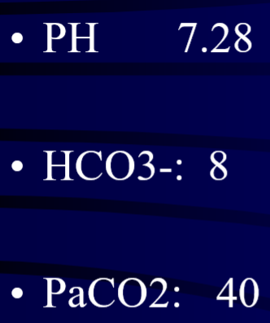
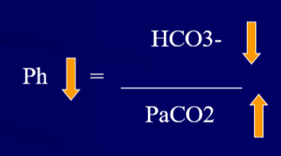

Bloedgasanalyse
Opdracht
4

Slide 19
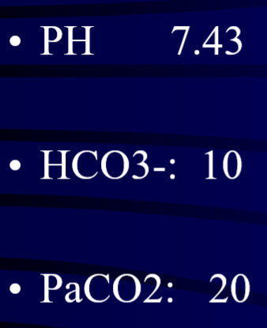
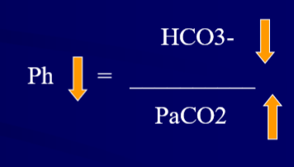
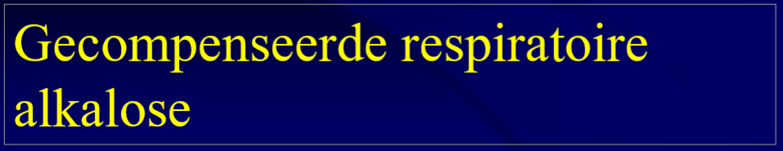
Bloedgasanalyse
Opdracht
4

Slide 20
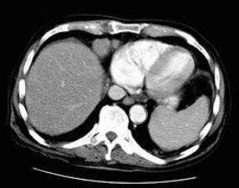
CT-scan
Opdracht
5
Plaats de juiste namen bij de pijlen.
Jargon telt dubbel!

Slide 21
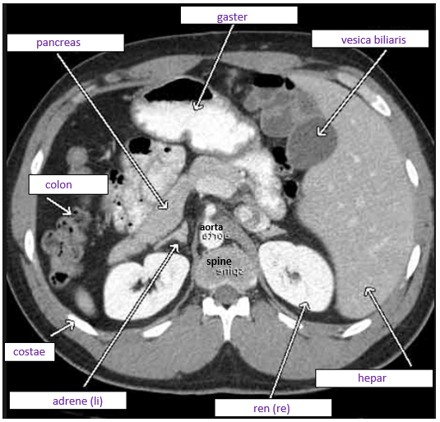
CT-scan
Opdracht
5

Slide 22
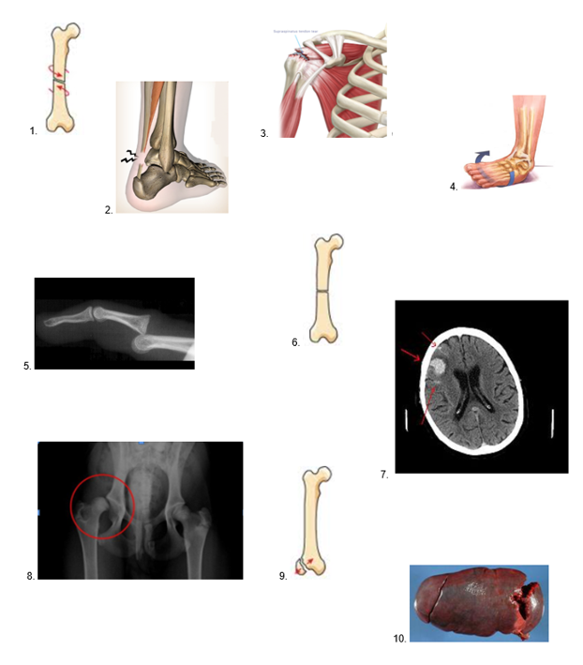
Letsel
Opdracht
6
Hoe noem je het soort letsel?

Slide 23
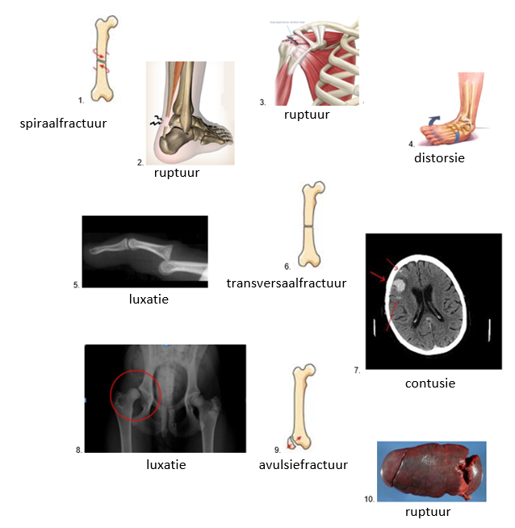
Letsel
Opdracht
6

Slide 24

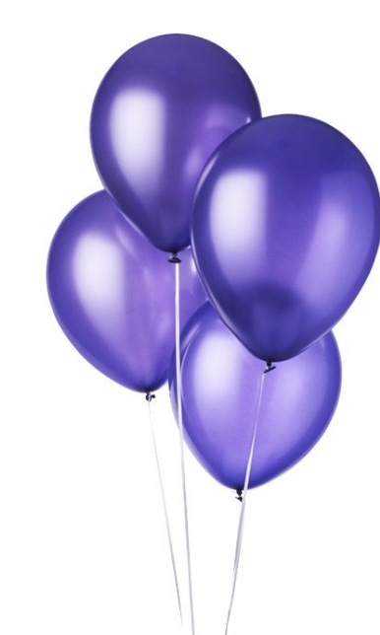
Wie is de winnaar?

